Slide 1
Муниципальное бюджетное дошкольное образовательное учреждение детский сад №8 комбинированного вида г. Североморска
Игры и упражнения с детьми младшего дошкольного возраста с использованием интерактивной доски

Slide 2
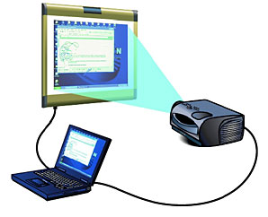
Что такое интерактивная доска?
Интерактивная доска – это удобный инструмент для организации занятий. Интерактивная доска может одновременно выступать как: обычная доска, экран и интерактивный (реагирующий на прикосновения) компьютерный монитор.

Slide 3
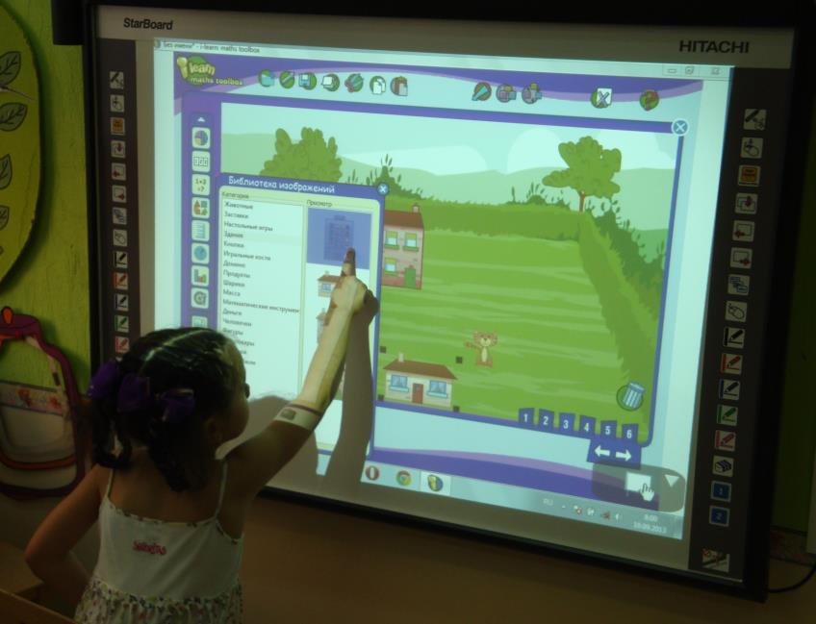

Slide 4
Основные свойства программного обеспечения
Использует разнообразие карандашей, бумаги, фона и эффектов
Переключается без усилий с карандаша на мышь
Добавляет примечания и высвечивает или добавляет выделение к изображениям
Передвигает и смещает объекты
Передвигает информацию так, что Вам всегда будет хватать пространства для работы
Преобразует фигуры, нарисованные от руки в геометрические объекты
Сокрытие и открытие ответов на вопросы
Задание специфических функций отдельным клавишам для организации урока на расстоянии от доски
«Подсветка» или увеличение выбранной области
Видеозапись ваших занятий для их дальнейшего просмотра

Slide 5
Необходимые навыки для работы с доской
Элементарное владение компьютером
Умение работать в программах:
Word, power Point
Практика работы в интернете

Slide 6
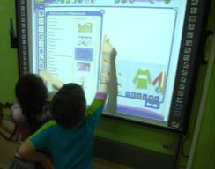
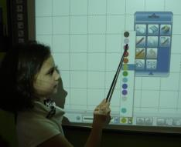
Работа с интерактивной доской включает в себя:
Дидактические игры и упражнения
Коммуникативные игры
Овладение символами, моделями
Творческие задания
Совместную деятельность

Slide 7
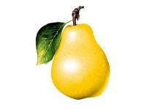
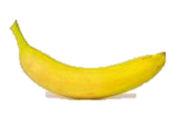
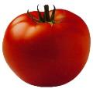
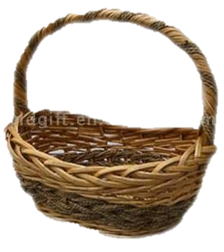
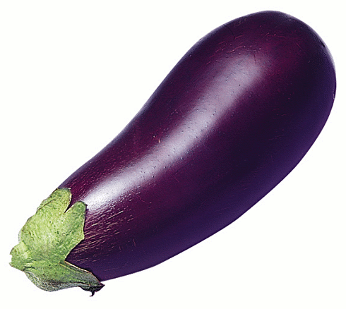
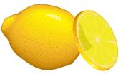
Положи овощи в корзину.

Slide 8
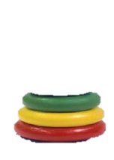
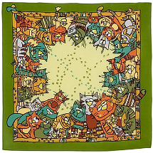
На какие фигуры похожи эти предметы

Slide 9
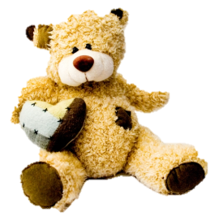
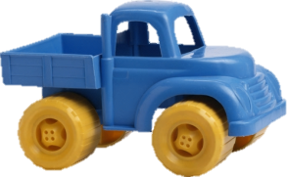
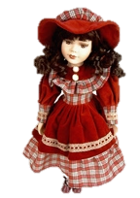
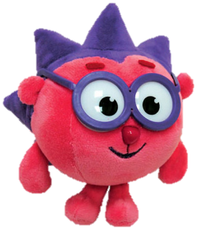
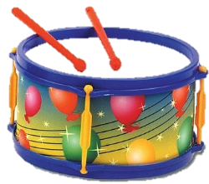
Запомни!

Slide 10
Что изменилось?
проверка

Slide 11
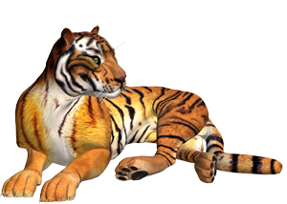
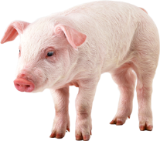
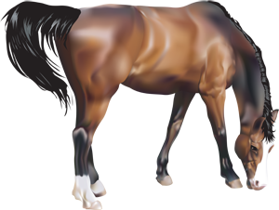
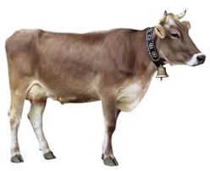
Кто лишний?
?

Slide 12
Спасибо за внимание!

